Slide 1
问题背景
PartialLoading User Scheduling and Bandwidth Allocation for Parameter-sharing Edge Inference
边缘计算与AI应用的融合
边缘计算：降低延迟，提升效率
AI应用：智能处理，本地化需求
挑战：边缘设备算力有限，资源约束
核心问题：如何在边缘设备上高效、低延迟地处理大量AI任务？

Slide 2
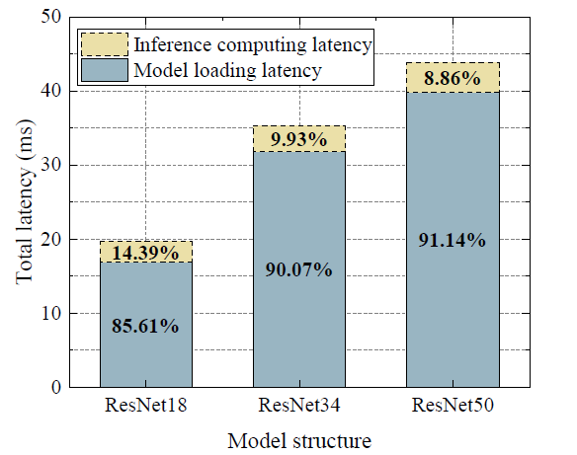
传统边缘推理的瓶颈
⏱️任务延迟：
用户体验的关键
💻资源限制：
计算资源 (GPU)、通信资源 (带宽)
⏱️模型加载时间：
占总延迟的绝大部分 (80%+)
🔄传统优化：
侧重任务调度，忽略模型加载冗余
模型加载时间成为边缘推理的最主要瓶颈，亟需新的解决方案

Slide 3
模型共享的潜力
模型参数共享：不同模型可共享大量参数
预训练模型微调：下游任务复用通用特征
参数冻结技术：保留底层通用参数，减少训练开销
核心思想：避免重复加载已共享的参数块，提升效率
在ImageNet上预训练完成的ResNet50模型
微调
人脸检测模型
猫狗识别
图片分类

Slide 4
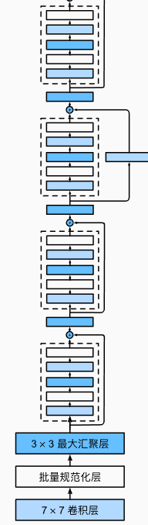
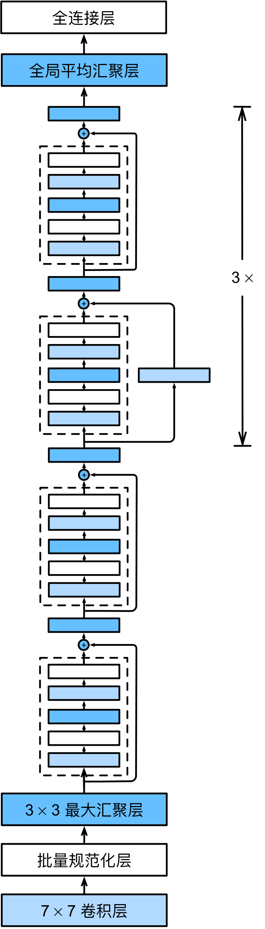
参数共享
微调
参数不共享层
图片分类
共享绝 大多数层
特征抽取
参数共享层
人脸检测模型
猫狗识别

Slide 5
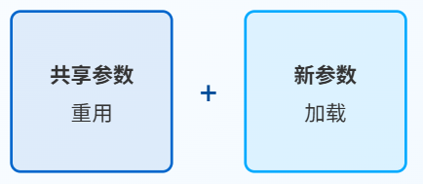
PartialLoading 框架：核心思想
核心目标：最大化任务吞吐量
关键策略：部分模型加载 (Partial Model Loading)
仅加载未共享的参数块
重用共享的参数块
联合优化：用户调度 + 带宽分配

Slide 6
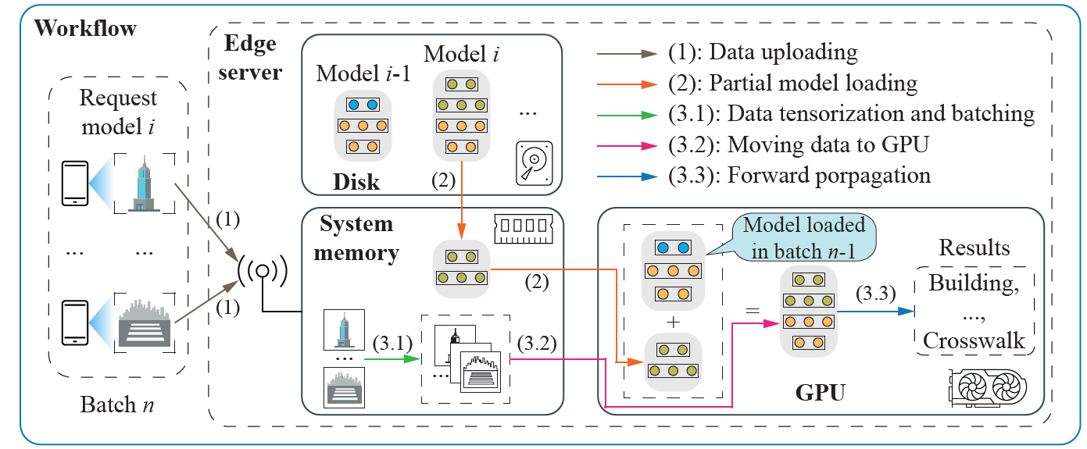
PartialLoading 框架：核心思想

Slide 7
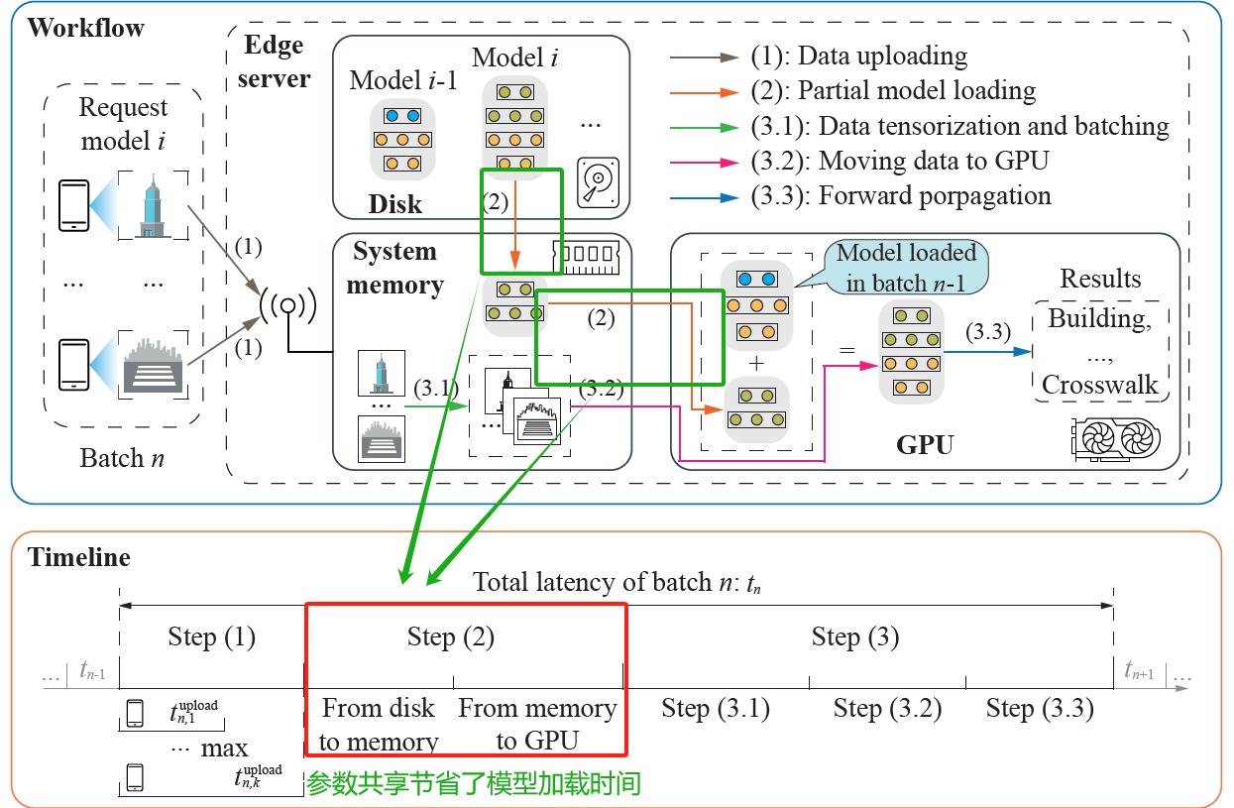
PartialLoading 框架：核心思想

Slide 8
P1 原问题解耦
原始问题 P1
耦合带宽分配和用户调度
问题分解：将 P1 分解为两个子问题：P2 用户调度和P3带宽分配
P2：用户调度
当存在BLS（bottom layer share）底部层共享时，可以使用动态规划算法充分利用参数共享最优的模型调度顺序
当不存在BLS时，无法得知参数共享信息，使用贪心算法，选择v(i)最大的模型调度
P3：带宽分配 ：对于给定用户调度求带宽分配的问题是凸问题，存在闭式最优解
V(i)=模型i请求的用户数/模型i的耗时

Slide 9
P2 动态规划
动态规划算法伪代码：
for m in clusters: # m为当前集群索引
for tau in time_slots: # tau为当前时隙大小
for i in models_in_cluster_m: # i为第m个集群的当前模型索引
g[m][i][tau] = max( #集群内的状态转移方程
g[m][i-1][tau], # 不选模型i
g[m][i-1][tau - t] + q(m, i, t) # 选模型i，利用共享参数
)
f[m][tau] = max(f[m-1][tau - t] + g[m][...][t]) #集群之间的状态转移方程
q 、g、f均表示给定参数情况下最大的用户请求数

Slide 10
结论与展望
核心贡献
提出 PartialLoading 框架，利用模型共享加速边缘推理
💡
算法设计
针对 BLS 场景和一般情况，分别设计最优和近似最优算法
⚙️
性能优势
显著提升任务吞吐量，降低延迟
📈

